Slide 1
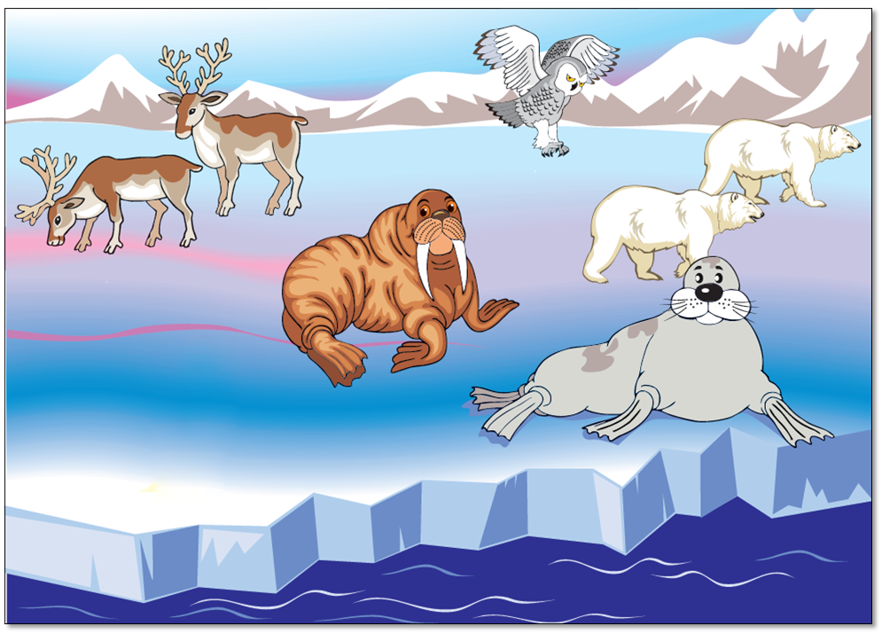
Назвіть тварин, які мешкають на Північному полюсі.
Які характерні особливості мають ці тварини?
Що допомагає їм вижити в Арктиці?

Slide 2
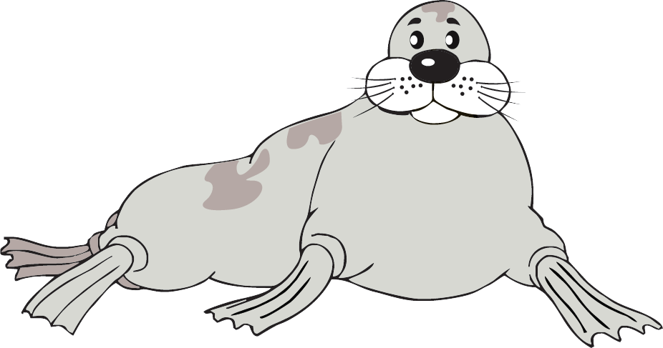
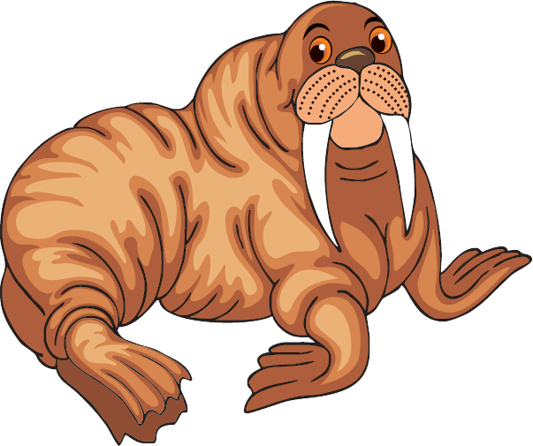
Порівняйте тюленя та моржа.
Чим вони схожі та чим відрізняються?

Slide 3
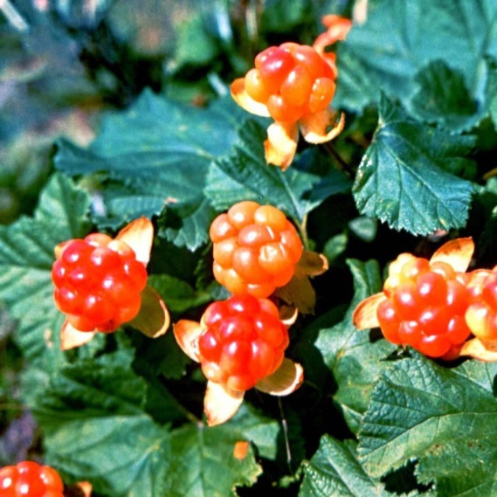
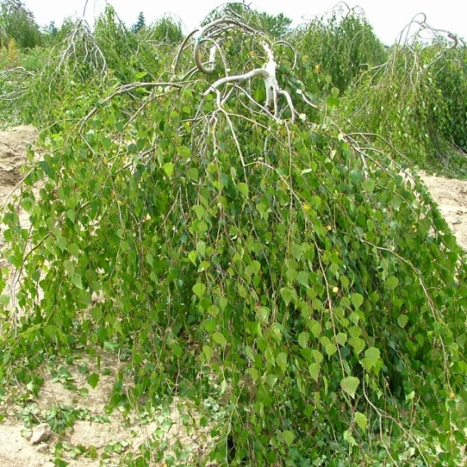
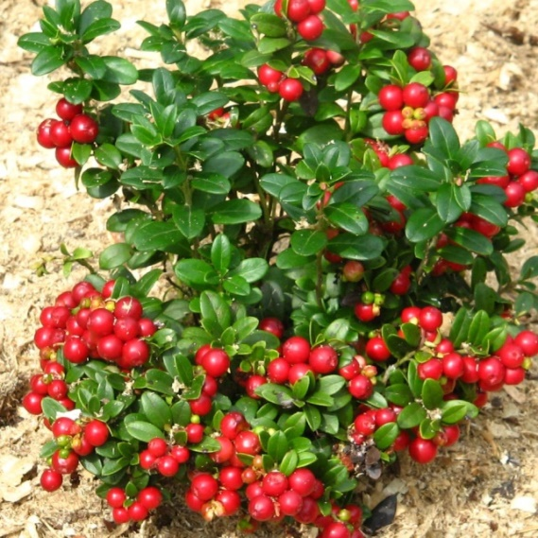
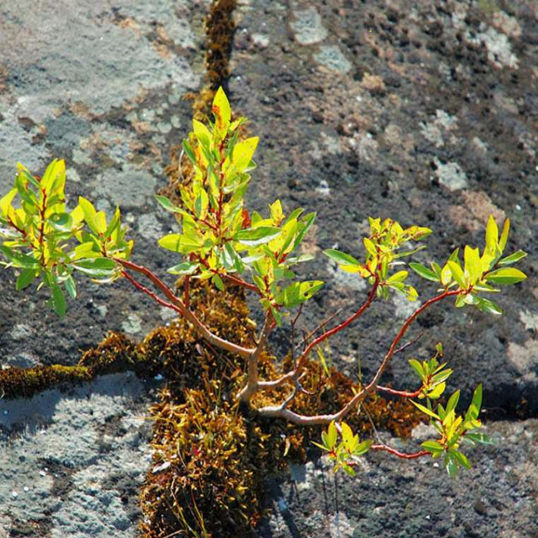
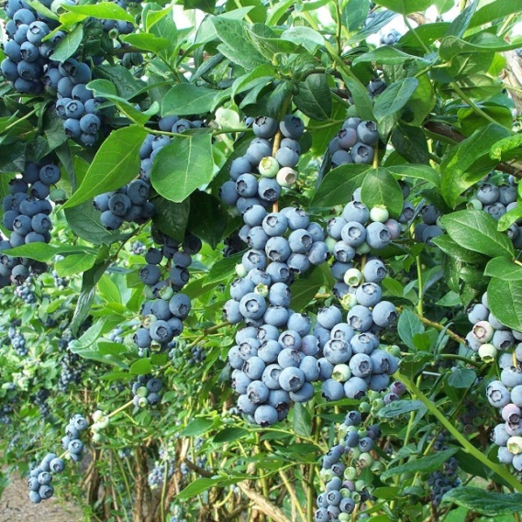
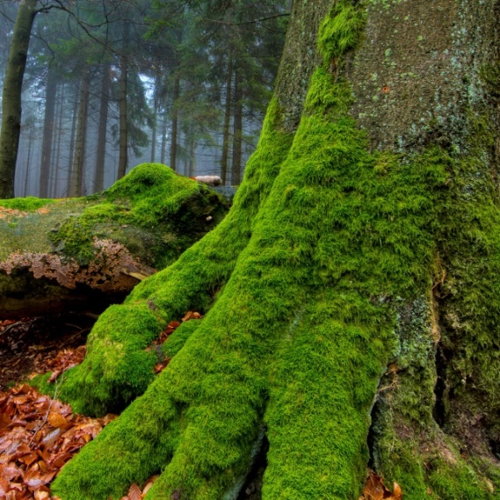
Морошка
Карликова береза
Брусниця
Полярна верба
Голубика
Мох
Назвіть рослини. У який спосіб вони пристосовуються до життя у тундрі?

Slide 4
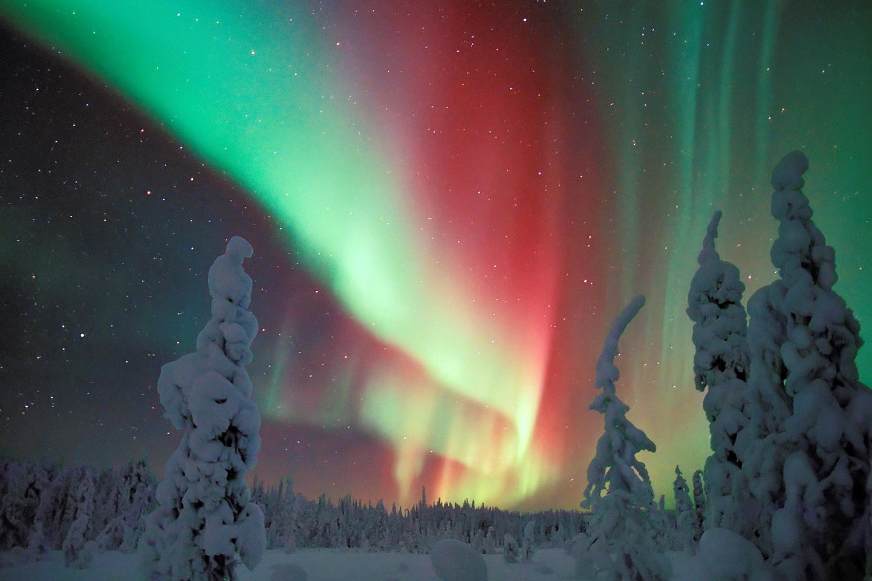
Як називають це природне явище?
Розкажіть, що ви знаєте про північне сяйво.

